Slide 1
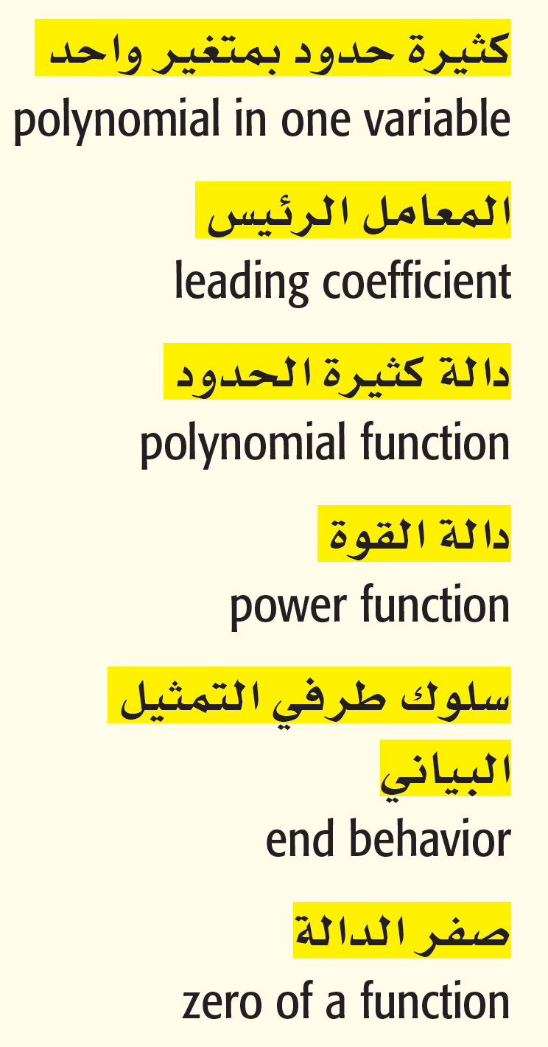
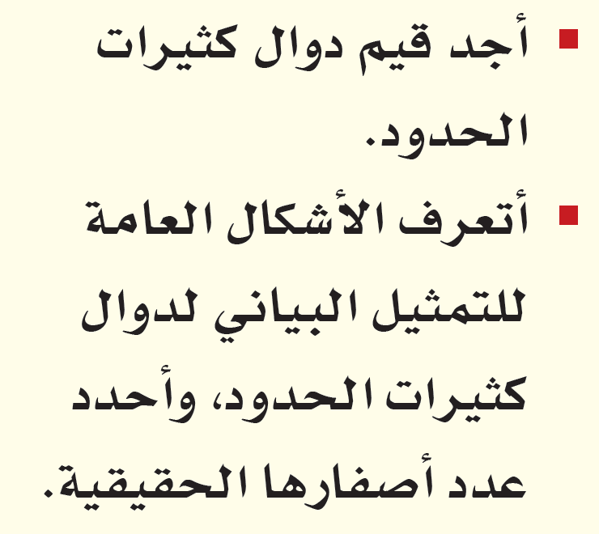

المفردات
الآن
فيما سبق

Slide 2
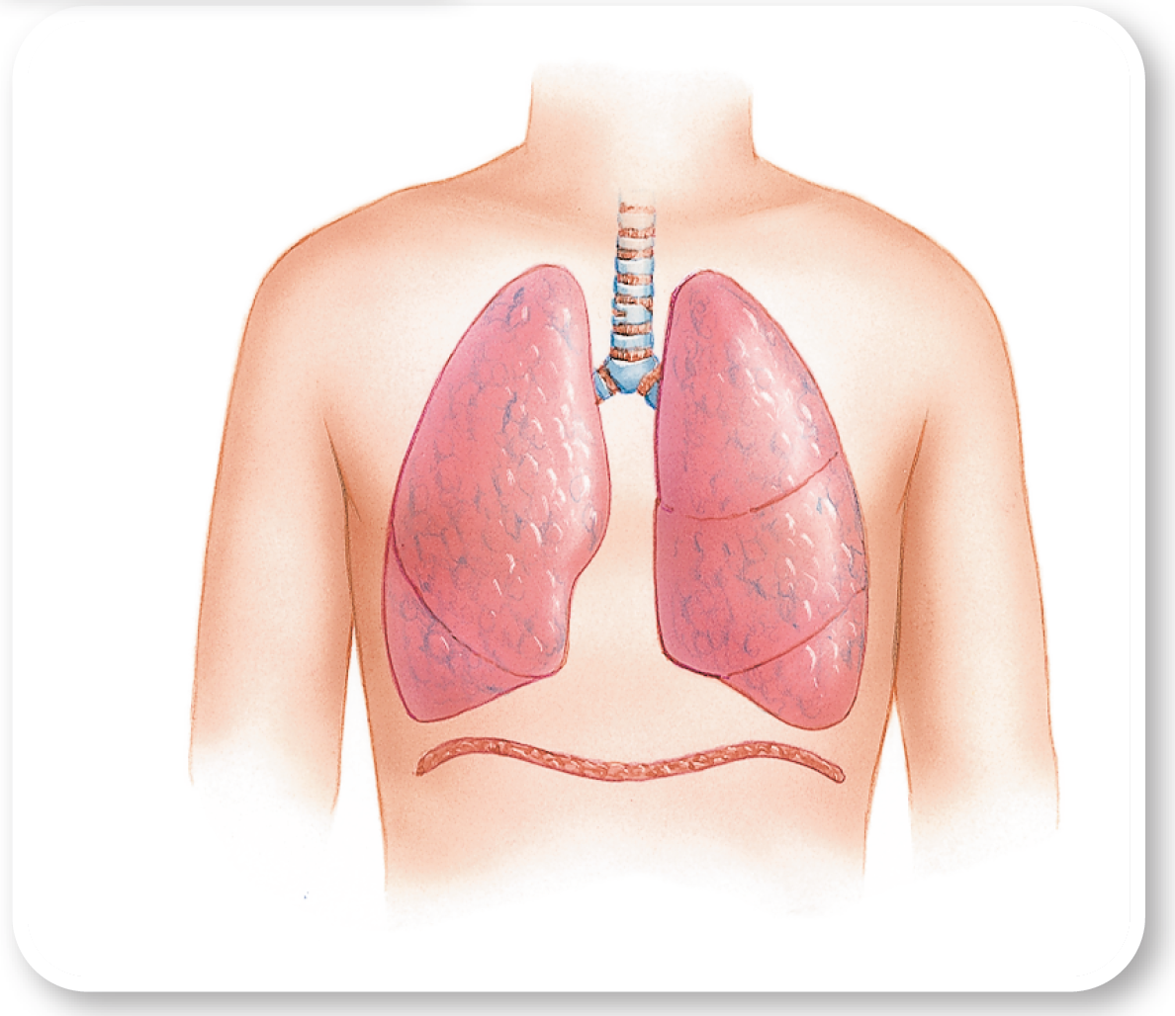
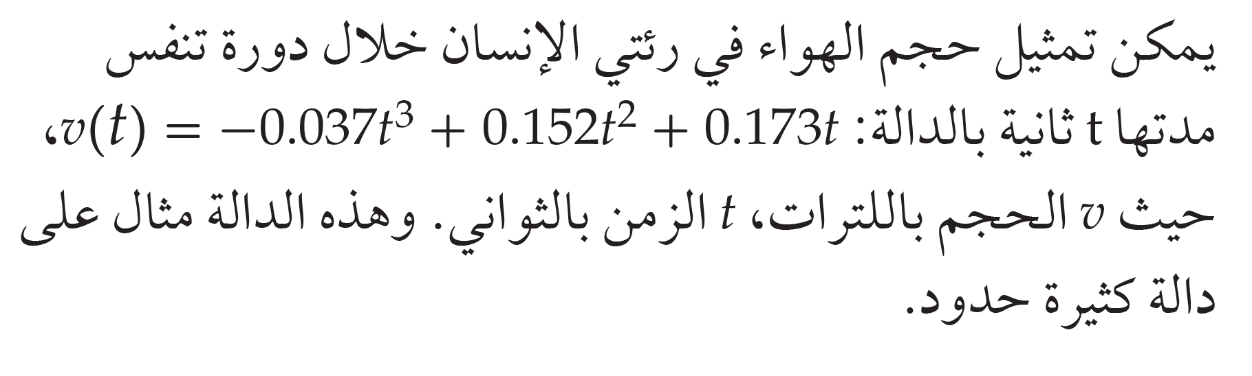
لمــــــــــــــــــــــــــــــــاذا

Slide 3
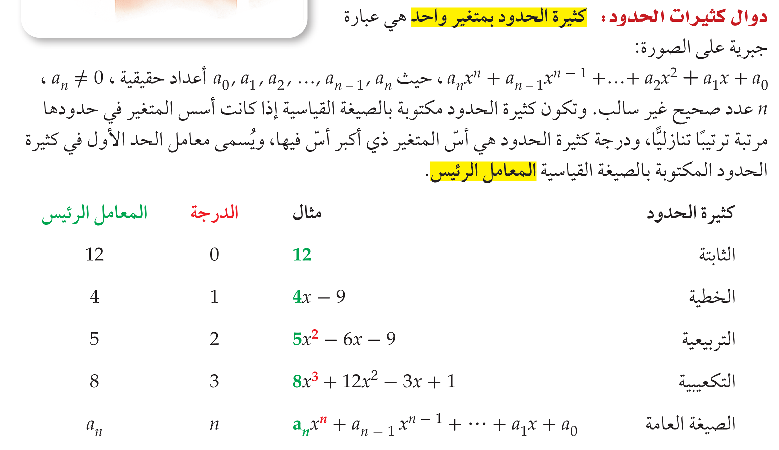

Slide 4
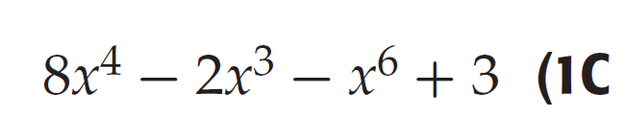
تحقق من فهمك

Slide 5
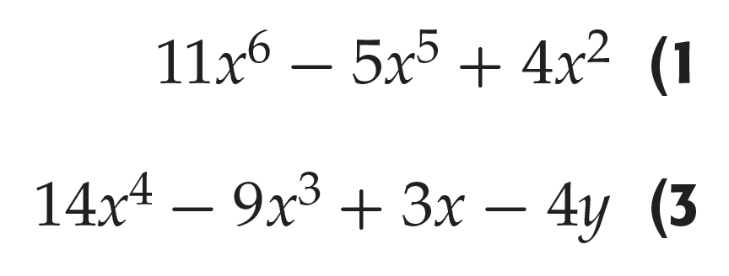
تدرب

Slide 6
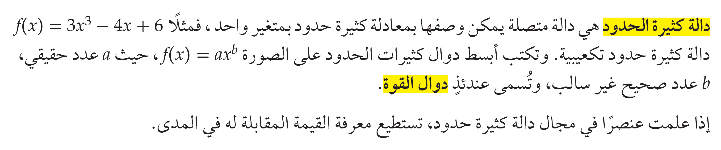

Slide 7
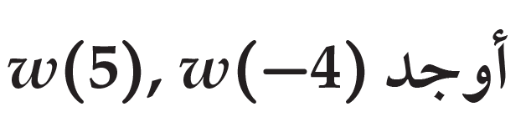
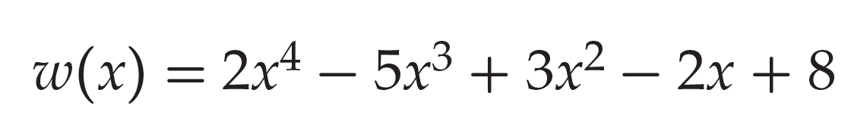
تحقق من فهمك

Slide 8
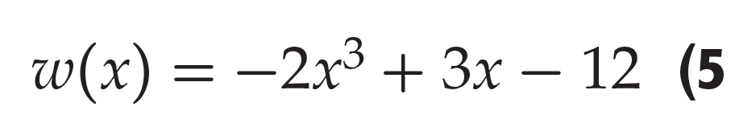
تدرب

Slide 9
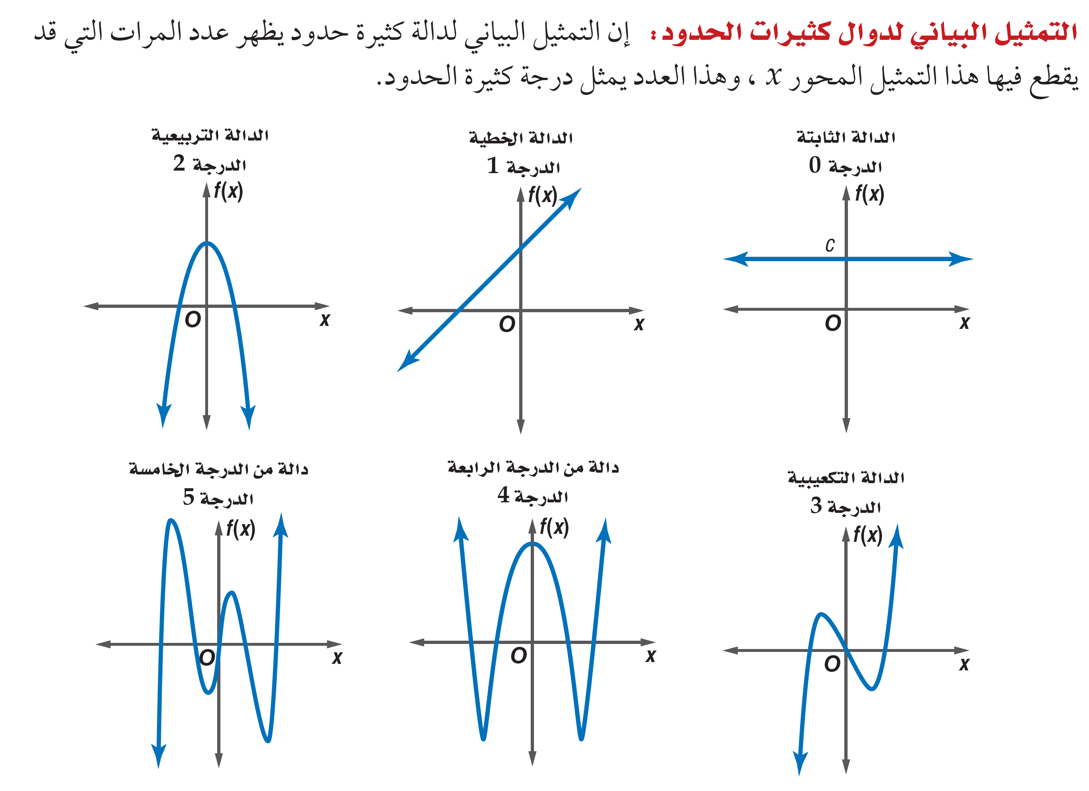

Slide 10
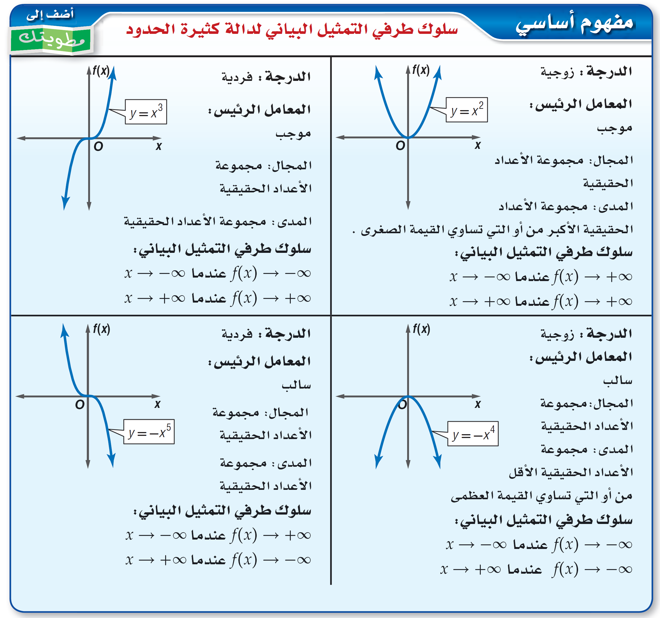

Slide 11
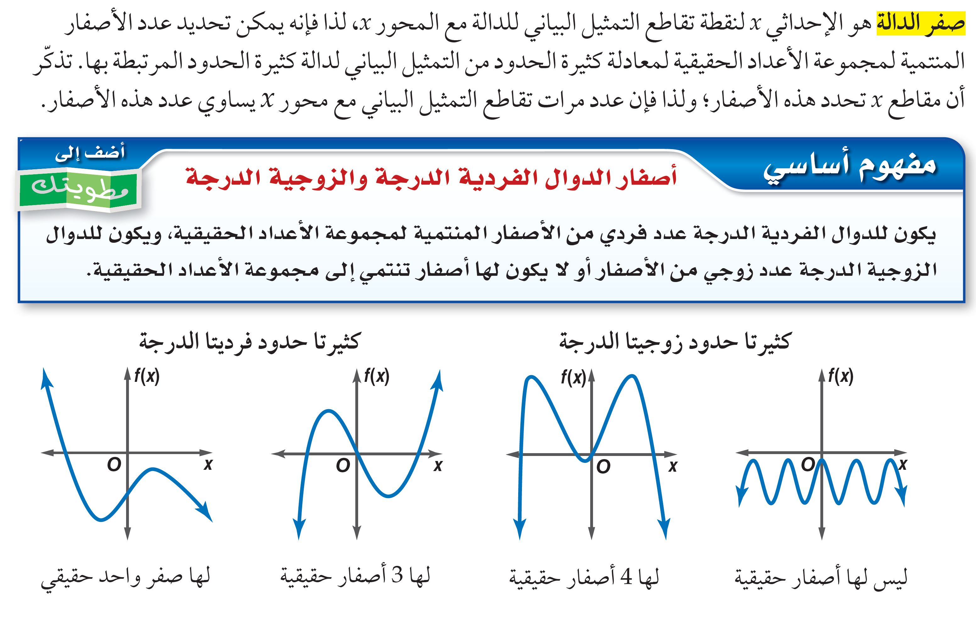


Slide 12
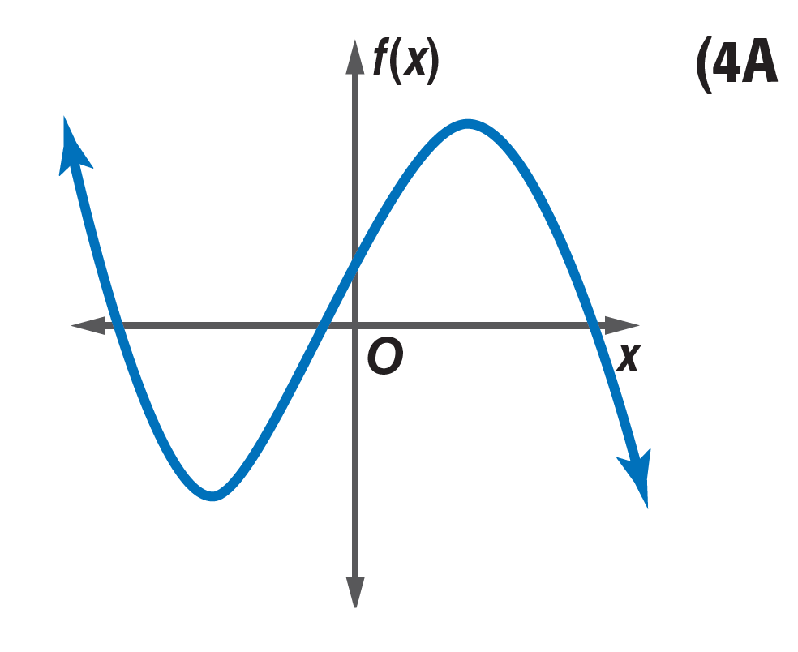
تحقق من فهمك
صف سلوك طرفي التمثيل البياني
حدد ما إذا كانت درجة كثيرة الحدود زوجية أم فردية
اذكر عدد الأصفار الحقيقية للدالة

Slide 13
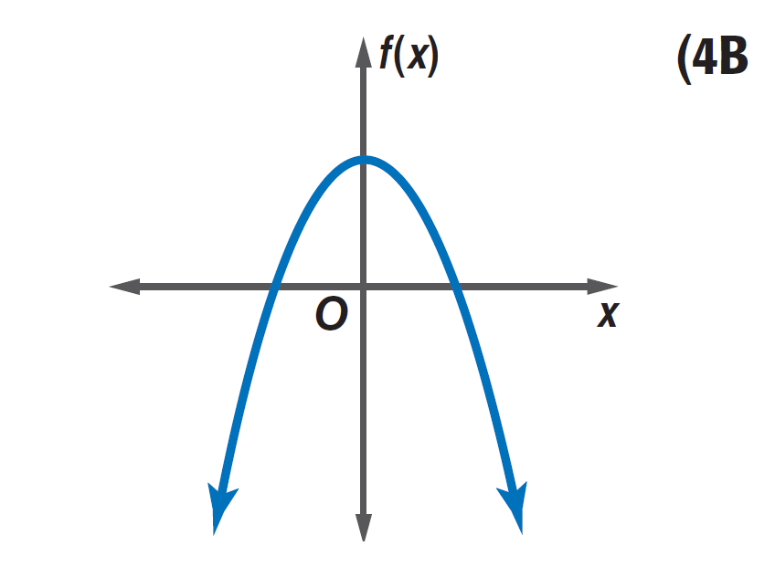
تحقق من فهمك
صف سلوك طرفي التمثيل البياني
حدد ما إذا كانت درجة كثيرة الحدود زوجية أم فردية
اذكر عدد الأصفار الحقيقية للدالة

Slide 14
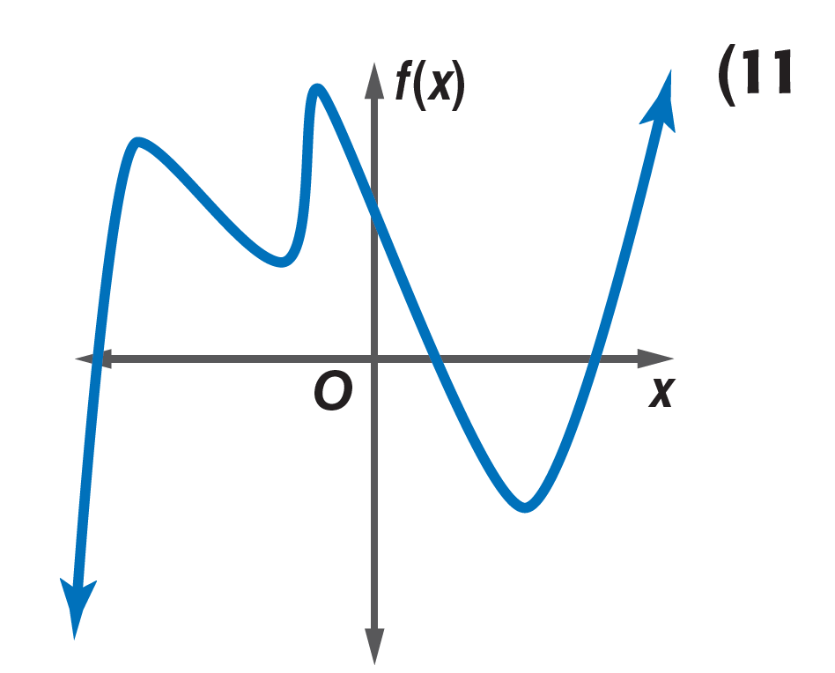
تدرب
صف سلوك طرفي التمثيل البياني
حدد ما إذا كانت درجة كثيرة الحدود زوجية أم فردية
اذكر عدد الأصفار الحقيقية للدالة

Slide 15
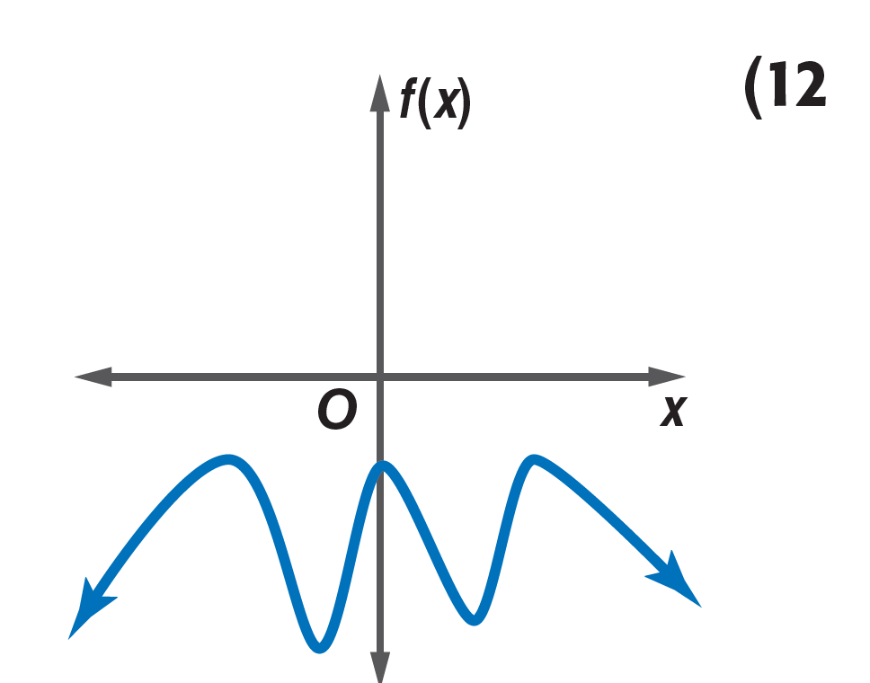
تدرب
صف سلوك طرفي التمثيل البياني
حدد ما إذا كانت درجة كثيرة الحدود زوجية أم فردية
اذكر عدد الأصفار الحقيقية للدالة

Slide 16
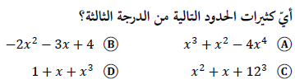
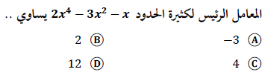
تحصيلي

Slide 17
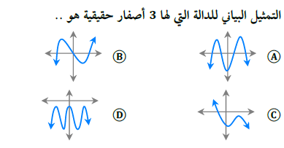
تحصيلي

